Slide 1
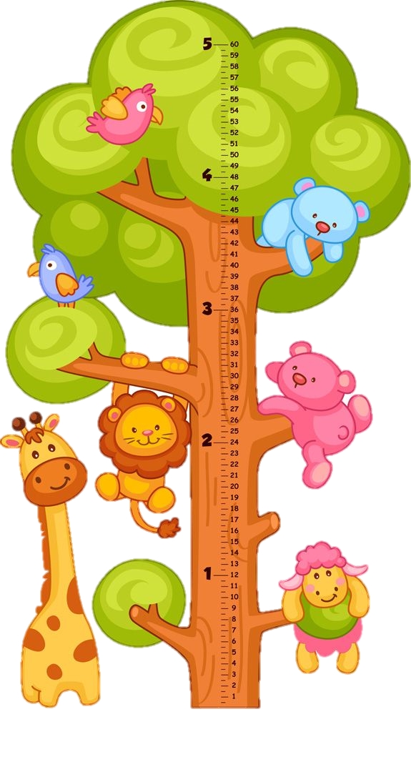
Математика 2. разред
Мјерење
Нестандардним
јединицама мјере

Slide 2
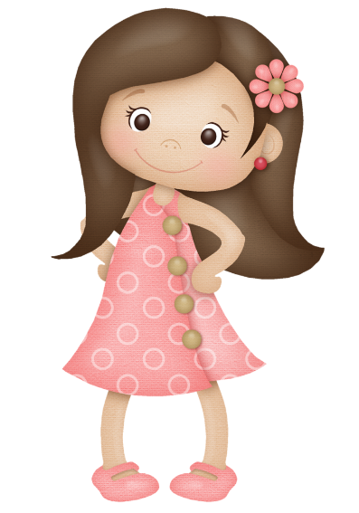
ХАЈДЕ ДА МЈЕРИМО!
Измјеримо дужину клупе помоћу Миланове и Анине оловке:
Миланова оловка
Анина оловка
Ко је у праву?
Дужина клупе
је 3 оловке.
Дужина клупе
је 2 оловке.

Slide 3
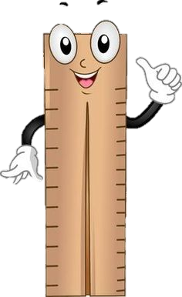
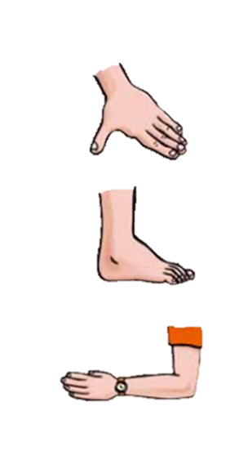
ЧИМЕ ЈОШ МОЖЕМО ДА МЈЕРИМО ДУЖИНУ?
Одредимо дужине користећи наведене мјерне јединице.
педаљ
стопа
дужина даска
дужина клупе
лакат
педаљ
стопа
лакат

Slide 4
1. Задатак:
Милан је купио панталоне, али су му оне биле предугачке. Одлучио их је однијети кројачу, да их скрати.
Дјечак је измјерио дужину коју жели скратити и рекао је кројачу да их скрати за дужину једног педља.
Погледајмо слику и размислимо:
Зашто су Милану сада панталоне кратке?
Шта би могао бити узрок томе?

Slide 5
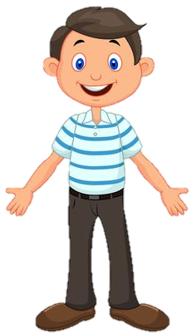
2. Задатак:
Милош и његов отац мјере дужину терасе стопама.
Милош је измјерио дужину од 15 стопа.
Да ли је његов отац измјерио више или мање стопа
од Милоша?
Зашто?
Да би мјерење увијек имало исти резултат,
треба одредити мјерну јединицу која
важи за све. То је МЕТАР.

Slide 6
ЗАДАТАК ЗА САМОСТАЛАН РАД
Измјери и упиши у табелу.
ширина врата
дужина кревета
дужина стола
педаљ
стопа
лакат

